Slide 1


Rapport d’étude statistique sur l’efficacité des techniques utilisées en agriculture
Présenté par :
Michel Nassalang
Elève-Ingénieur à l’Institut polytechnique de Saint-Louis
Cycle Informatique

Slide 2
Plan
Prédictions et analyse de la variance
Etude exploratrice sur les données
Sélection de modèles et estimation
Sujet et données

Slide 3
Sujets et données
Notre sujet porte sur des données provenant d’une enquête sur l’agriculture dans la région de Podor.
Cette enquête avait pour but d’évaluer l’efficacité des techniques et méthodes utilisées dans l’agriculture ou acquises au cours d’une formation. Avec le soutien de l’ONG Enda Pronal, les données ont été récoltées sur un territoire de 43 villages dans la commune de Guédé Village. Elles ont été collectées par un étudiant de l’université Gaston Berger du nom de Félix Charlemagne Sagna. L’étude se base sur les cultures et les terres de chaque famille logeant dans ces villages.

Slide 4

Etude exploratrice sur les données
Description des variables
On a d’abord importé les données et on l’a nommé culture.
Les variables de ce jeux de données sont au nombre de 9 avec :
Sexe =========> Genre du représentant de la famille,
Nombre.d.années =========> Nombre d’années de cultures,
Formation =========> Réalisation de la formation,
Association =========> Présence dans une association
Rendement..Kg.ha =========> Rendement en Kg par Hectare,
Charge.moy.ha =========> Charge moyenne par Hectare,
Revenu.moy.ha =========> Revenu moyenne par Hectare,
Couverture alimentaire =========> Existence d’une couverture alimentaire,
Superficie..ha =========> Superficie par Hectare.

Slide 5
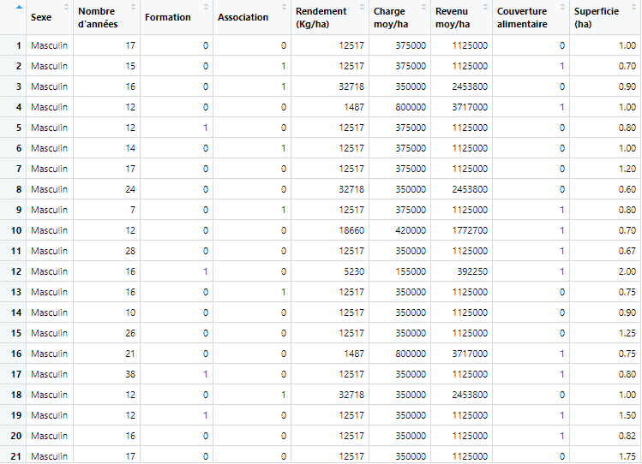

Slide 6
Dans l’ensemble des données, on a 4 variables catégorisées qui sont :
Le sexe des représentants dans les familles
La formation sur les techniques
L’existence d’une association
La couverture alimentaire
Et on a 5 variables quantitatives à savoir :
Le nombre d’années
Le rendement
Les charges moyennes
Les revenus moyens
La superficie des terres

Slide 7
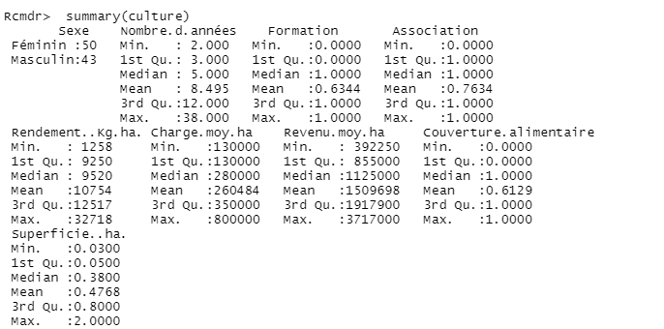

Slide 8
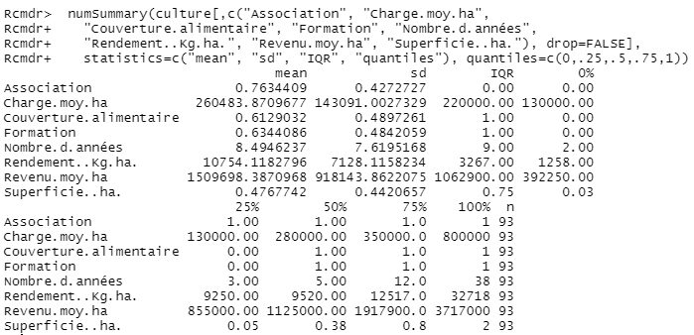
Description des données
Pour une description des données, on a réalisé les statistiques descriptives pour une meilleure approche
dans l’analyse portée sur ces données.

Slide 9
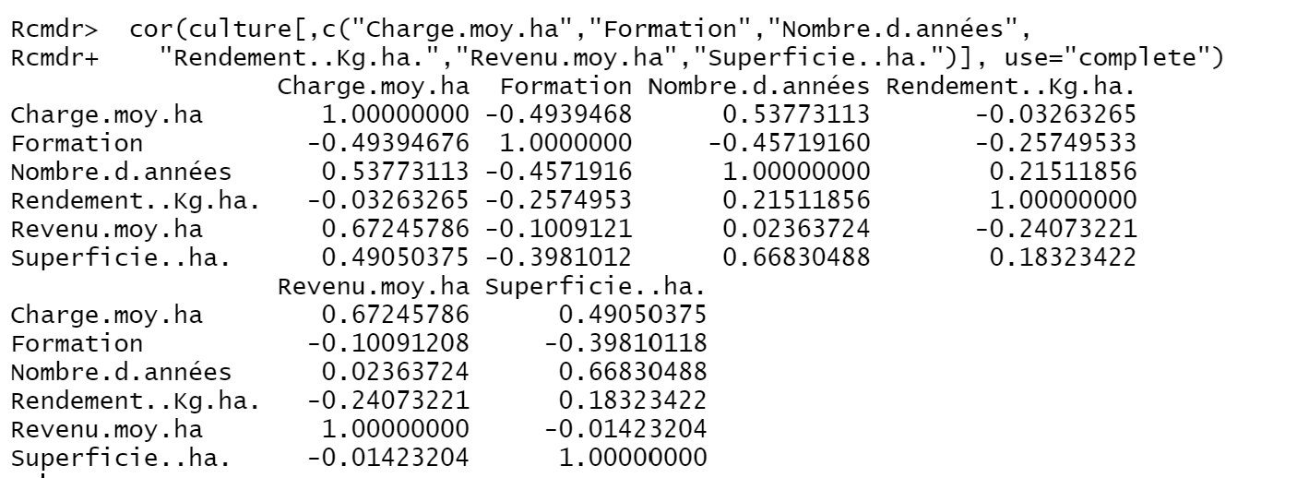
Par la suite, dans la description nous avons déterminé la matrice de corrélation qui donne les coefficients de corrélation de chaque variable avec une autre variable.

Slide 10
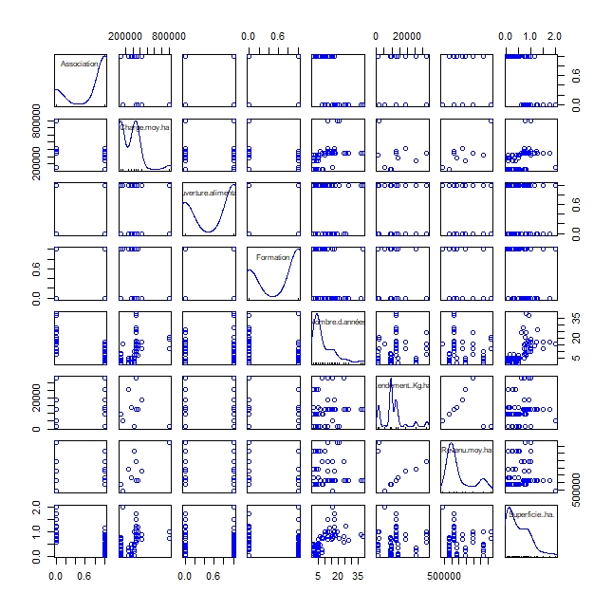
Nous avons par la suite le graphe de liaison qui montre la dépendance de chaque variable avec une autre variable.

Slide 11
Analyse des sorties
Pour l’analyse des sorties, on détermine les types de variables à savoir la variable réponse et les variables explicatives. Pour ce faire, on cherche d’abord la variable réponse en choisissant la variable ayant la valeur de corrélation la plus élevé par rapport aux autres variables. Les autres variables seront considérées par la suite comme des variables explicatives. D’après la matrice de corrélation qu’on a obtenu :
Variable réponse : Revenu moyen par hectare
Variables explicatives : Charge moyenne par hectare
Nombre d’années
Formation
Rendement
Superficie des terres

Slide 12

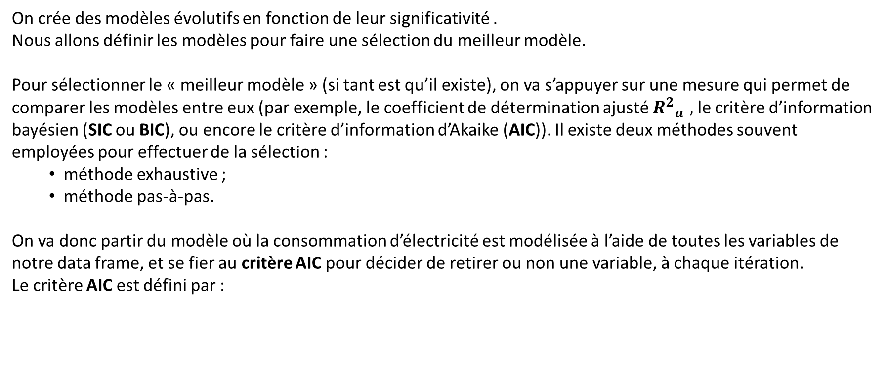
Sélection des modèles et estimation
Définition des modèles
On crée des modèles évolutifs en fonction de leur significativité .
Nous allons définir les modèles pour faire une sélection du meilleur modèle.
Pour sélectionner le « meilleur modèle » (si tant est qu’il existe), on va s’appuyer sur une mesure qui permet de comparer les modèles entre eux (par exemple, le coefficient de détermination ajusté ${R^{2}}_{a },$le critère d’information bayésien (SIC ou BIC), ou encore le critère d’information d’Akaike (AIC)). Il existe deux méthodes souvent employées pour effectuer de la sélection :
méthode exhaustive ;
méthode pas-à-pas.
On va donc partir du modèle où la consommation d’électricité est modélisée à l’aide de toutes les variables de notre data frame, et se fier au critère AIC pour décider de retirer ou non une variable, à chaque itération.
Le critère AIC est défini par :

Slide 13
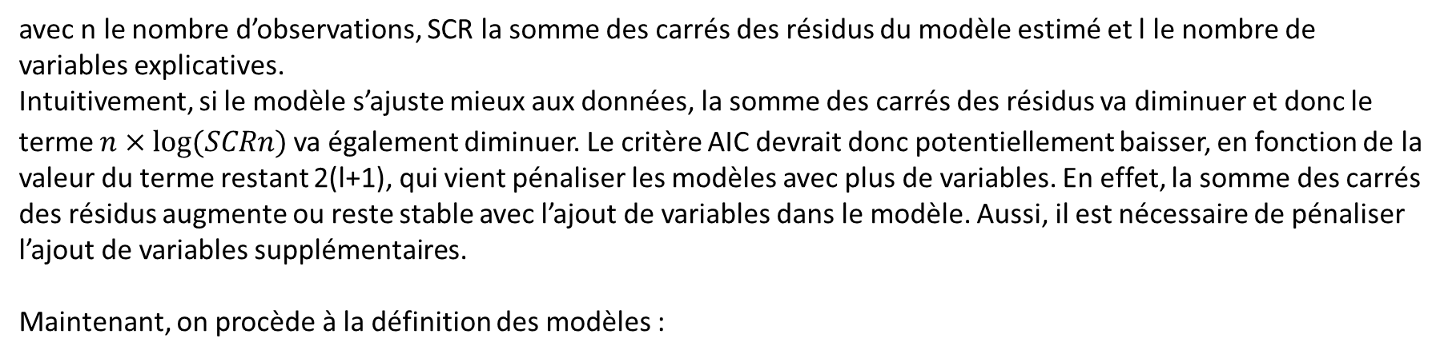
avec n le nombre d’observations, SCR la somme des carrés des résidus du modèle estimé et l le nombre de variables explicatives.
Intuitivement, si le modèle s’ajuste mieux aux données, la somme des carrés des résidus va diminuer et donc le terme $n×log⁡(SCRn)$va également diminuer. Le critère AIC devrait donc potentiellement baisser, en fonction de la valeur du terme restant 2(l+1), qui vient pénaliser les modèles avec plus de variables. En effet, la somme des carrés des résidus augmente ou reste stable avec l’ajout de variables dans le modèle. Aussi, il est nécessaire de pénaliser l’ajout de variables supplémentaires.
Maintenant, on procède à la définition des modèles :

Slide 14
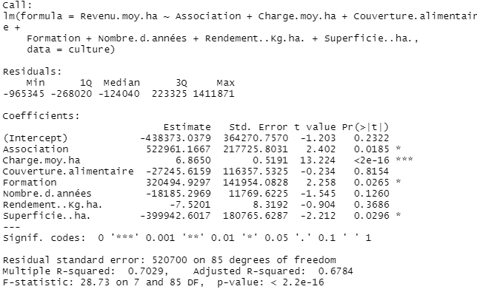
Modèle A
Ce modèle est basé sur toutes les variables explicatives désignées au départ.

Slide 15
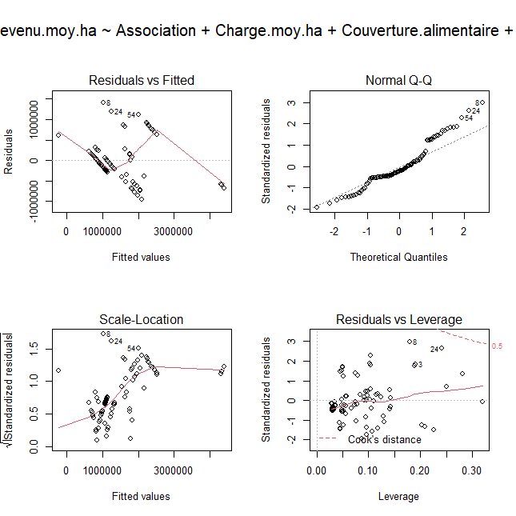
Diagnostics graphiques du modèle A

Slide 16
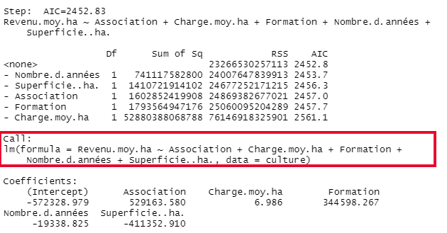
Meilleur sélection en backward avec le critère d’information d’Akaike (AIC) sur le modèle A :
Variables explicatives retenues avec la sélection : Association, Charge moyenne, Formation, Nombre d’années, Superficie des terres

Slide 17
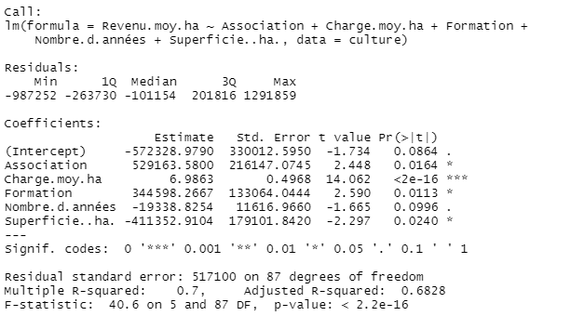
Modèle B
Ce modèle est basé sur la selection avec le critère d’information d’Akaike (AIC) sur le modèle A

Slide 18
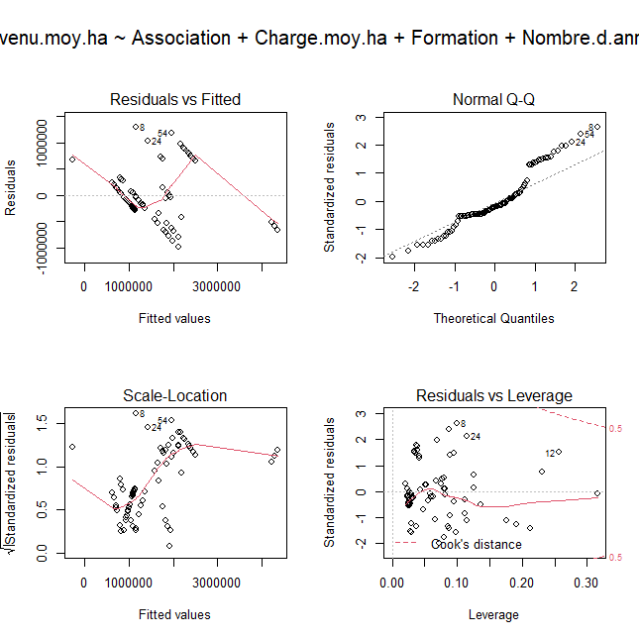
Diagnostics graphiques du modèle B

Slide 19
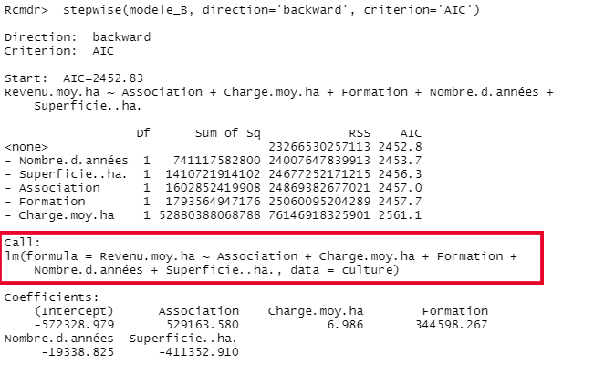
Meilleur sélection en backward avec le critère d’information d’Akaike (AIC) sur le modèle B :
Variables explicatives retenues avec la sélection : Association, Charge moyenne, Formation, Nombre d’années, Superficie des terres

Slide 20

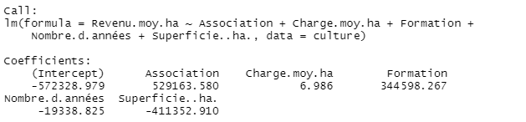
Estimation des paramètres des modèles par la méthode des moindres carrés ordinaires
D’après la sélection en Backward en se fiant au critère d’Akaike (AIC) pour chaque modèle, nous avons obtenu une estimation des paramètres du modèle par la méthode des moindres carrées ordinaires :
Pour le modèle A :
Pour le modèle B :

Slide 21
Pour le modèle A :
Revenu.moy.ha = - 438373.037870 + 522961.166734 × Association + 6.865022 × Charge.moy.ha
- 27245.615905 × Couverture alimentaire + 320494.929725 × Formation
- 18185.296882 × Nombre.d.années - 7.520125 × Rendement..Kg.ha.
- 399942.601692 × Superficie..ha.
Pour le modèle B:
Revenu.moy.ha = - 438373.037870 + 522961.166734 × Association + 6.865022 × Charge.moy.ha
+ 320494.929725 × Formation - 18185.296882 × Nombre.d.années
- 399942.601692 × Superficie..ha.

Slide 22
Signification des paramètres
Avant d'interpréter un coefficient (sens, magnitude de l'effet), il convient de s'assurer que celui ci est significatif, autrement dit, qu'il est significativement différent de zéro (H0, soit une absence d'effet). Pour cela on utilise un test de Student. On calcule la statistique t pour chaque variable assumée suivre une loi de Student ; que l'on compare ensuite avec la valeur théorique issue d'une table de Student (déterminée par le niveau du test, et la nombre d'observations).
On utilise souvent un niveau de 5% (soit un intervalle de confiance de 95%). Si la t-value calculée est supérieure (en valeur absolue) à la valeur théorique déterminée, alors on rejette H0 : Le coefficient est bien significativement différent de zéro, et on peut l'interpréter (signe, magnitude,..). Un autre moyen de réaliser le test est de regarder la p-value associée au coefficient, soit la probabilité pour que la valeur t-calculée soit supérieur en valeur absolue à la valeur théorique. Si cette probabilité est inférieur au seuil utilisé (ici 5%), alors le coefficient est significatif.

Slide 23
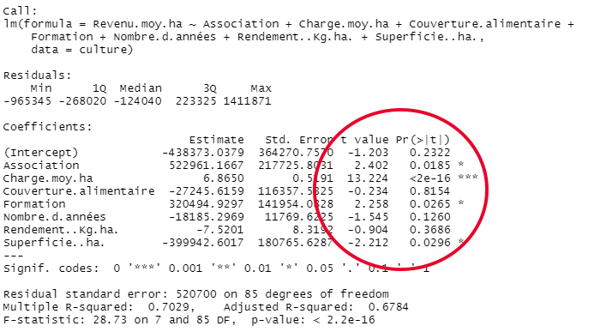
Pour le modèle A
Avec le test de Student, on interprète la signification de chaque variable sur l’image suivante.
Avec le test on constate que les coefficients Association, Charge.moy.ha, Formation, Superficie..ha sont significatifs

Slide 24
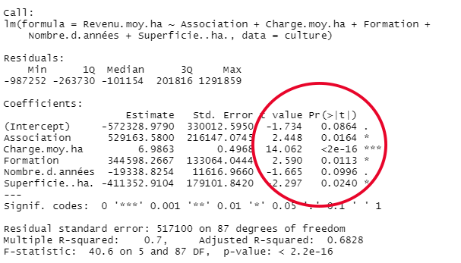
Pour le modèle B
Avec le test de Student, on interprète la signification de chaque variable sur l’image suivante.
Avec le test on constate que les coefficients Association, Charge.moy.ha, Formation, Nombre.d.années, Superficie..ha, sont significatifs

Slide 25
Validation du modèle
Enfin, on peut regarder la qualité de la régression (au regard des données), mesurée par le coefficient de détermination (R-Squared ou R2), qui se définit comme la part de variation dans la variable y qui est expliquée par des variations dans les variables explicatives (souvent exprimé en %).
Plus sa valeur est proche de 1, et plus l'adéquation entre le modèle et les données observées va être forte. Cependant, cette valeur est fortement influencée, entre autres, par le nombre de variables explicatives incluses dans la regression. Le R2 ajusté (Adjusted R-Squared) va alors tenir compte de ce nombre et sera donc plus correct.
Attention également, même si il n'existe aucune règle, ni aucune échelle précise qui indiquerait pour quelles valeurs du R2, la qualité doit être considérée "mauvaise" ou au contraire comme "excellente", une valeur trop élevée (R2 ou R2 ajusté supérieurs à 85%) peut cacher un grave problème (notamment d'endogénéité), et donc des résultats totalement erronés. De plus, il n'est bien souvent pas possible d'atteindre des valeurs jugées "satisfaisantes", en raison des données à disposition pour l'analyse ; et il n'est donc pas rare que l'économètre doive se contenter d'un R2 de "seulement" 40% par exemple (voire 30%) ! Ici notre 70% est donc plus que convenable, et la recherche d'un R2 élevé ne doit pas être un but en soi..

Slide 26
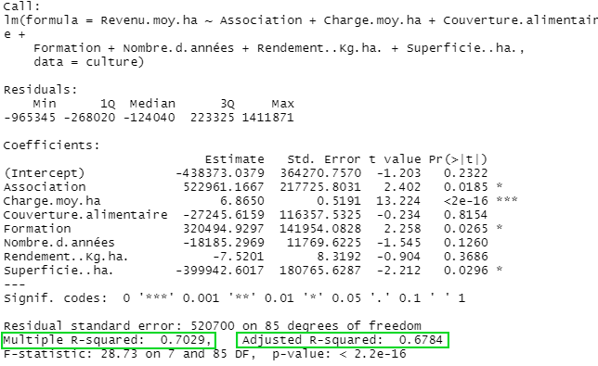
Pour le modèle A
R-squared = 0.7029
R-squared ajusté = 0.6784

Slide 27
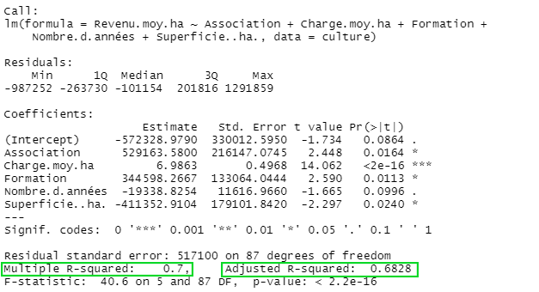
Pour le modèle B
R-squared = 0.7
R-squared ajusté = 0.6828

Slide 28
Validation du modèle : choix du modèle B
On valide le choix du modèle B car la qualité de ce dernier est plus bonne.

Slide 29
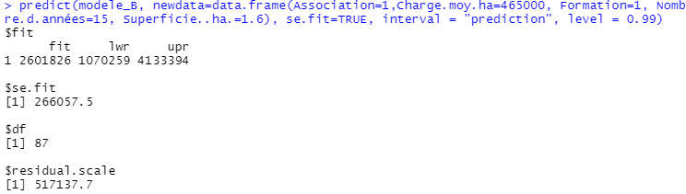
Prédictions et analyse de la variance
Predictions
La fonction predict() permet de prédire la valeur de y (variable réponse) pour de nouvelles données (des variables explicatives). Seul les deux premiers arguments sont requis : se.fit permet d’afficher l’écart-type de la valeur prédite, et interval et level permettent afficher ici les valeurs de l’intervalle de confiance fixé à 99%.
Nous avons prédit le revenu moyen de quatres cas suivant les images suivantes :
1ère prédiction :

Slide 30
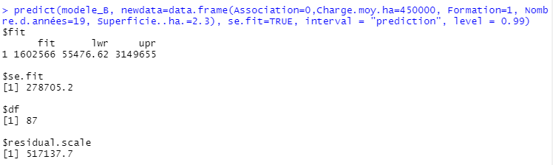
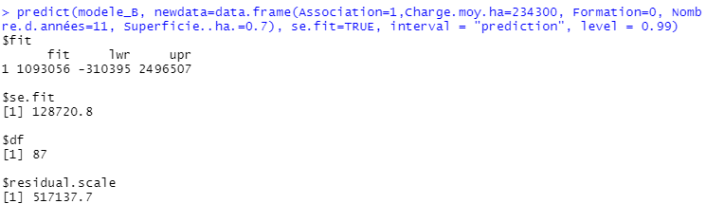
2ème prédiction :
3ème prédiction :

Slide 31
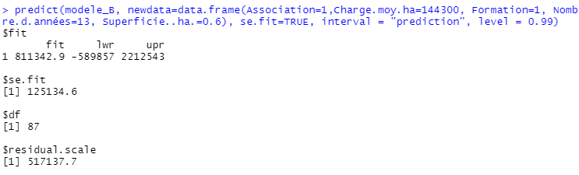
4ème prédiction :

Slide 32
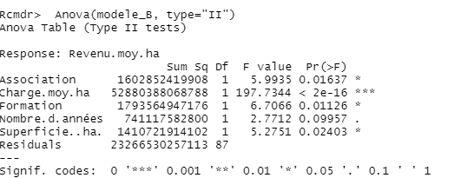
Analyse de la variance
Avec l’analyse de la variance, nous avons obtenu :

Slide 33
Conclusion et recommandations
Pour conclure nous pouvons dire que les méthodes et techniques utilisées dans l’agriculture s’avèrent importants d’après notre modèle. Nous voyons que le fait d’avoir une expérience avec la formation et les fonds déployées pour les cultures sont très importants pour avoir des revenus conséquents dans l’agriculture pratiquée. Le fait d’avoir des collaborateurs aussi à travers les associations est d’une grande aide pour augmenter ses bénéfices. Nous voyons aussi que le nombre d’années de pratiques et les superficies des terres n’ont pas une grande influence sur les revenus apportés aux villageois.
Pour les recommandations, les bienfaits à signaler se localisent autour de la formation à faire, les associations pour d ’éventuels collaborateurs et les fonds déployés pour les cultures. Il est conseillé aux villageois de Guédé Village de prioriser les formations qui se font pour acquérir de nouvelles techniques et méthodes dans l’agriculture ce qui optimiserait la qualité de leurs cultures. Il est aussi bien de dépenser le maximum de fonds que l’on peut déployer pour augmenter ces revenus car plus on dépense plus on gagne.

